Slide 1
SECRETARÍA DE PLANIFICACIÓN Y PROGRAMACIÓN DE LA PRESIDENCIA

Slide 2
RENDICIÓN DE CUENTAS
PARTE GENERAL
SECRETARÍA DE PLANIFICACIÓN Y PROGRAMACIÓN DE LA PRESIDENCIA

Slide 3
Ejecución Presupuestaria por Grupo de Gasto
Presupuesto asignado
(Q. 102.89)
Presupuesto vigente
(Q. 102.89)
Presupuesto ejecutado
(Q. 26.58)
Saldo por ejecutar
(Q. 76.31)

Slide 4
Importancia de la erogación en Servicios Personales
De conformidad con su naturaleza, SEGEPLAN es el órgano de planificación del Estado y de apoyo a las atribuciones de la Presidencia de la República, siendo el encargado de formular y trasladar las directrices que permitan el cumplimiento de la visión estratégica del desarrollo, contenida en el Plan Nacional de Desarrollo y que se concreta en el Sistema Nacional de Planificación mediante las prioridades nacionales del desarrollo.
Para el cumplimiento de lo anterior, se hace necesario contar con el personal que facilite la asesoría a las entidades, así como el personal de apoyo, cuyo gasto se concentra principalmente en la clasificación de "Servicios personales", siendo el mayor rubro de gasto de la institución.
Presupuesto vigente (Q. 77.44)
Presupuesto ejecutado (Q. 23.70)
Saldo por ejecutar (Q. 53.74)

Slide 5
Ejecución Presupuestaria de la Inversión
Equipamiento
Presupuesto vigente (Q. 3.49)
Presupuesto ejecutado (Q. 0.09)
Saldo por ejecutar (Q. 3.40)

Slide 6
Ejecución Presupuestaria por Principales Finalidades
Presupuesto vigente (Q. 102.89)
Presupuesto ejecutado (Q. 26.58)
Saldo por ejecutar (Q. 76.31)

Slide 7
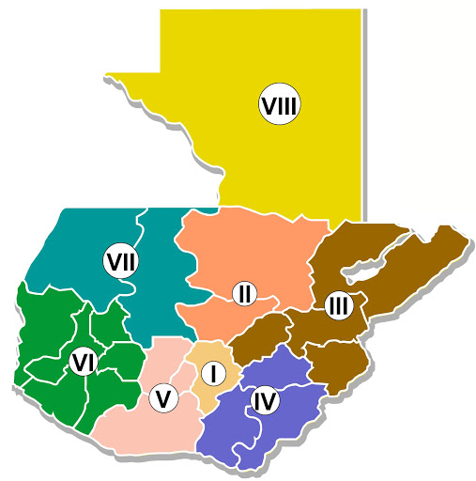
Ejecución presupuestaria por ubicación geográfica
Distribución geográfica del presupuesto total ejecutado por región
I. Región Metropolitana: Guatemala
Guatemala Q. 26,579,079.91
I. Q. 26.57

Slide 8
RENDICIÓN DE CUENTAS
PARTE ESPECÍFICA
RESULTADOS Y AVANCES
PRIMER CUATRIMESTRE 2021

Slide 9
Principales Resultados y Avances
46.1 Entidades e instituciones públicas y Sistema de Consejos de Desarrollo, asesorados y/o asistidos técnicamente en procesos de políticas públicas, planificación y programación, con orientación a resultados, en el marco de las Prioridades Nacionales de Desarrollo.
Meta
Meta Ejecutada
Presupuesto Inicial
Presupuesto Ejecutado
501 Entidades
456 Entidades
Q. 52.24 Millones
Q. 15.88 Millones

Slide 10
Principales Resultados y Avances
47.1 Información estratégica, metodologías y sistemas para el seguimiento y evaluación de la acción pública para el desarrollo, a disposición de las entidades e instituciones públicas, el Sistema de Consejos de Desarrollo y otros actores de la sociedad.
Meta
Meta Ejecutada
Presupuesto Inicial
Presupuesto Ejecutado
80 Documentos
21 Documentos
Q. 2.27 Millones
Q. 0.6629 Millones

Slide 11
Principales Resultados y Avances
50.1 Estudiantes, profesionales, funcionarios y servidores públicos beneficiados con el programa de becas.
Meta
Meta Ejecutada
Presupuesto Inicial
Presupuesto Ejecutado
313
Becas
248
Becas
Q. 2.32 Millones
Q. 0.6166 Millones

Slide 12
RENDICIÓN DE CUENTAS
LOGROS Y TENDENCIAS

Slide 13
Asesorías especializadas
Se ha emitido opinión técnica sobre la factibilidad de 1886 proyectos de inversión pública. Se ha logrado eficiencia en tiempos para opinión, entregando en 10 días en promedio.
Hasta el 30 de abril de 2021, se ha aprobado el 90% de proyectos de CODEDE del ejercicio fiscal 2021 y el 30% de los de la administración central.
857 asesorías en planificación, programación, inversión, cooperación y políticas públicas a 456 entidades

Slide 14
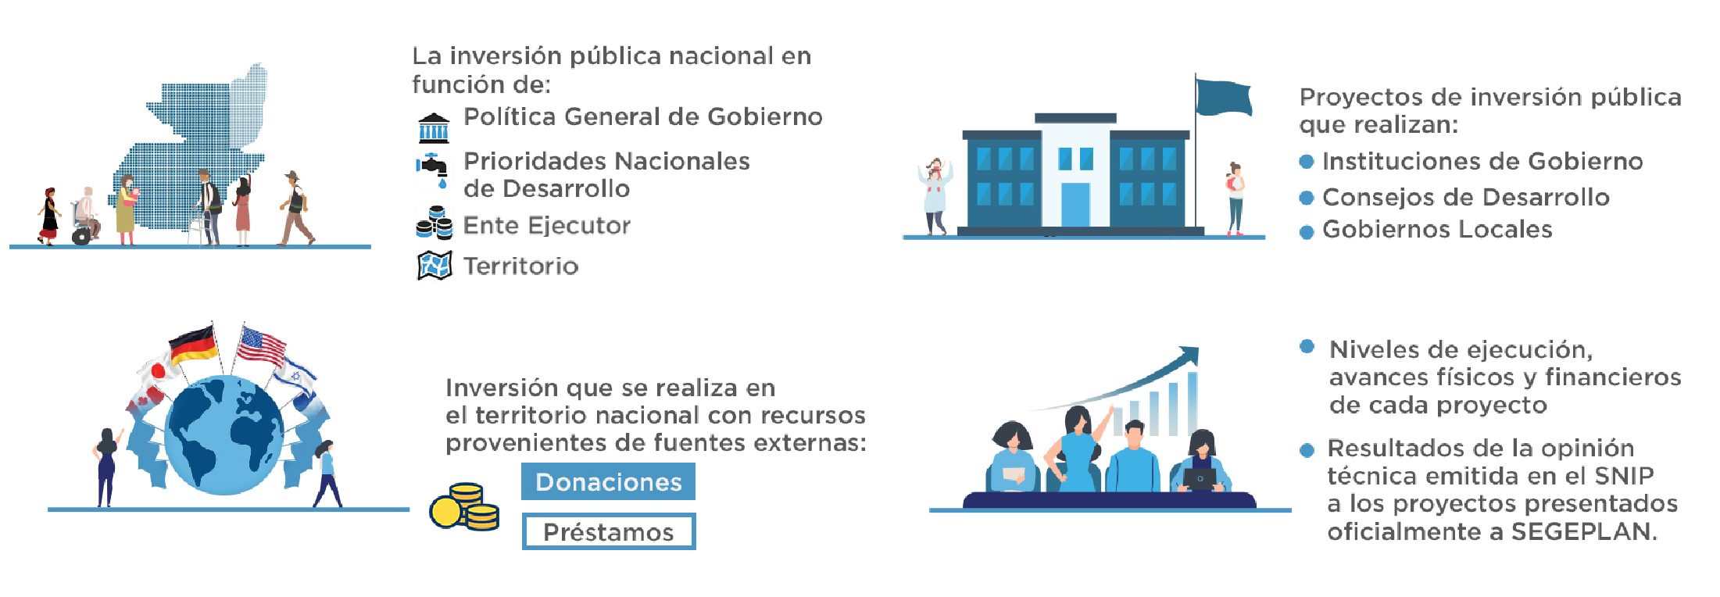
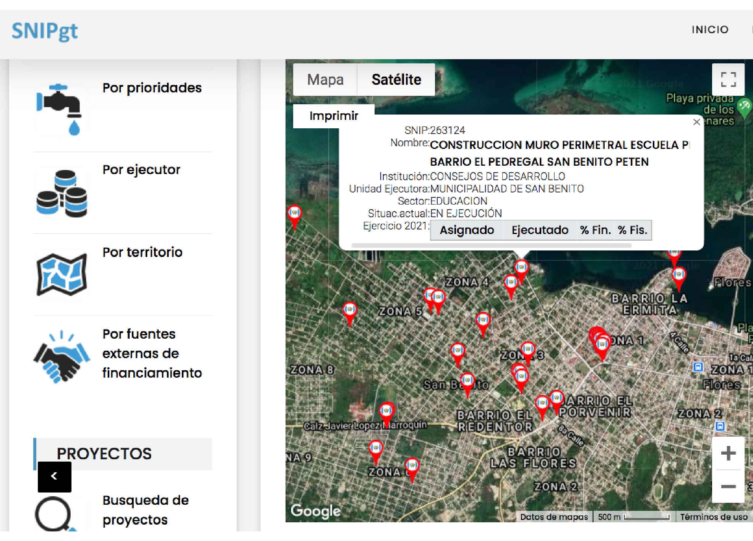
Transparentando la inversión pública
SNIP GT
Información pronta y oportuna

Slide 15
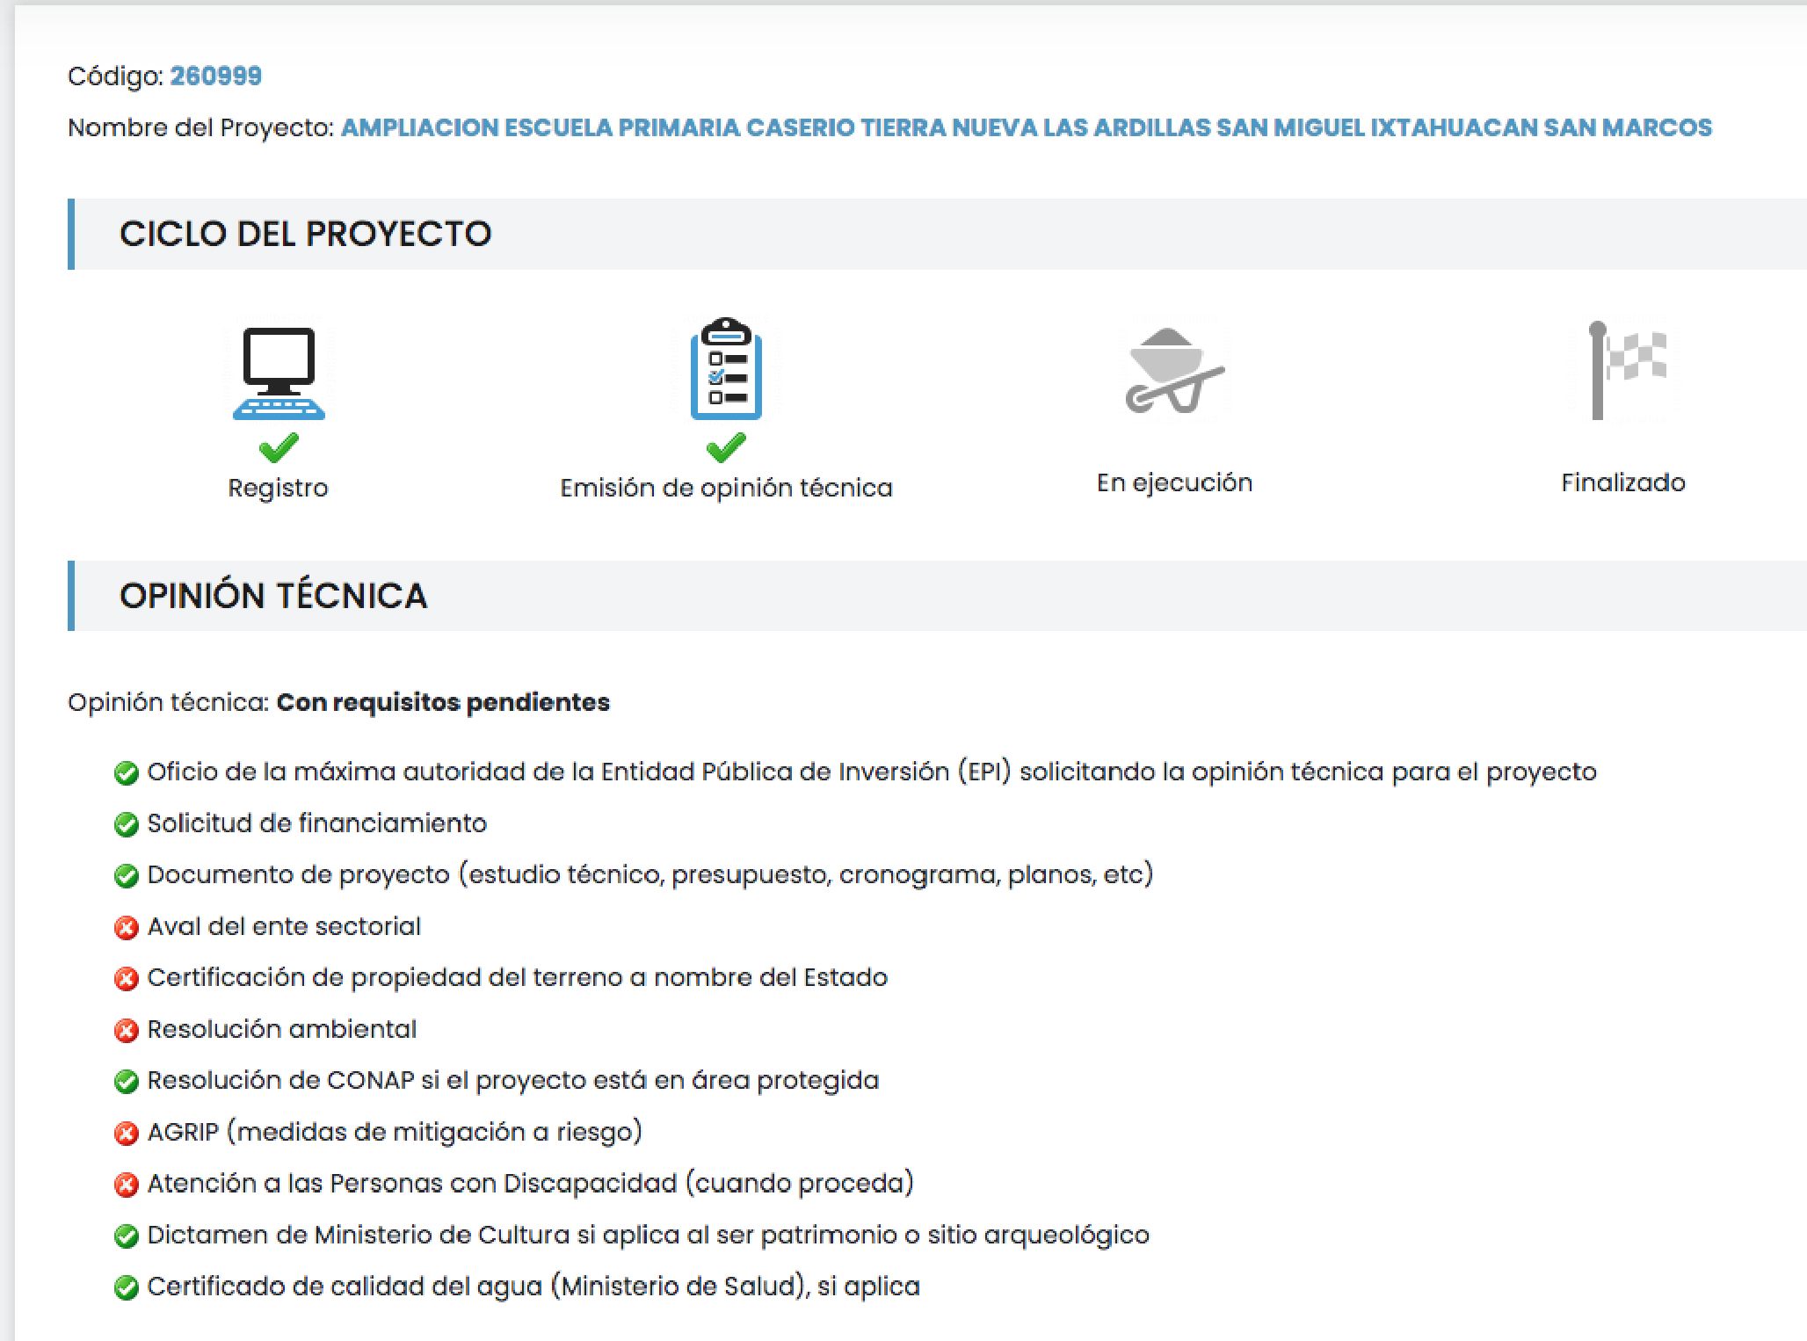
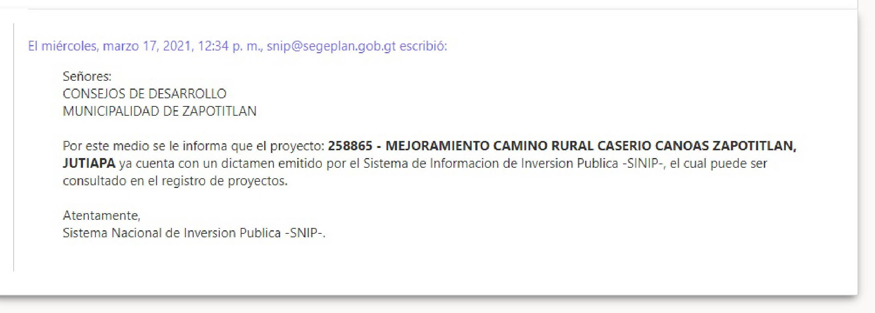
Búsqueda, consulta y seguimiento de proyectos
Hasta 2020 las notificaciones de evaluaciones se hacían en papel, ahora se envían por correo electrónico en tiempo real.

Slide 16
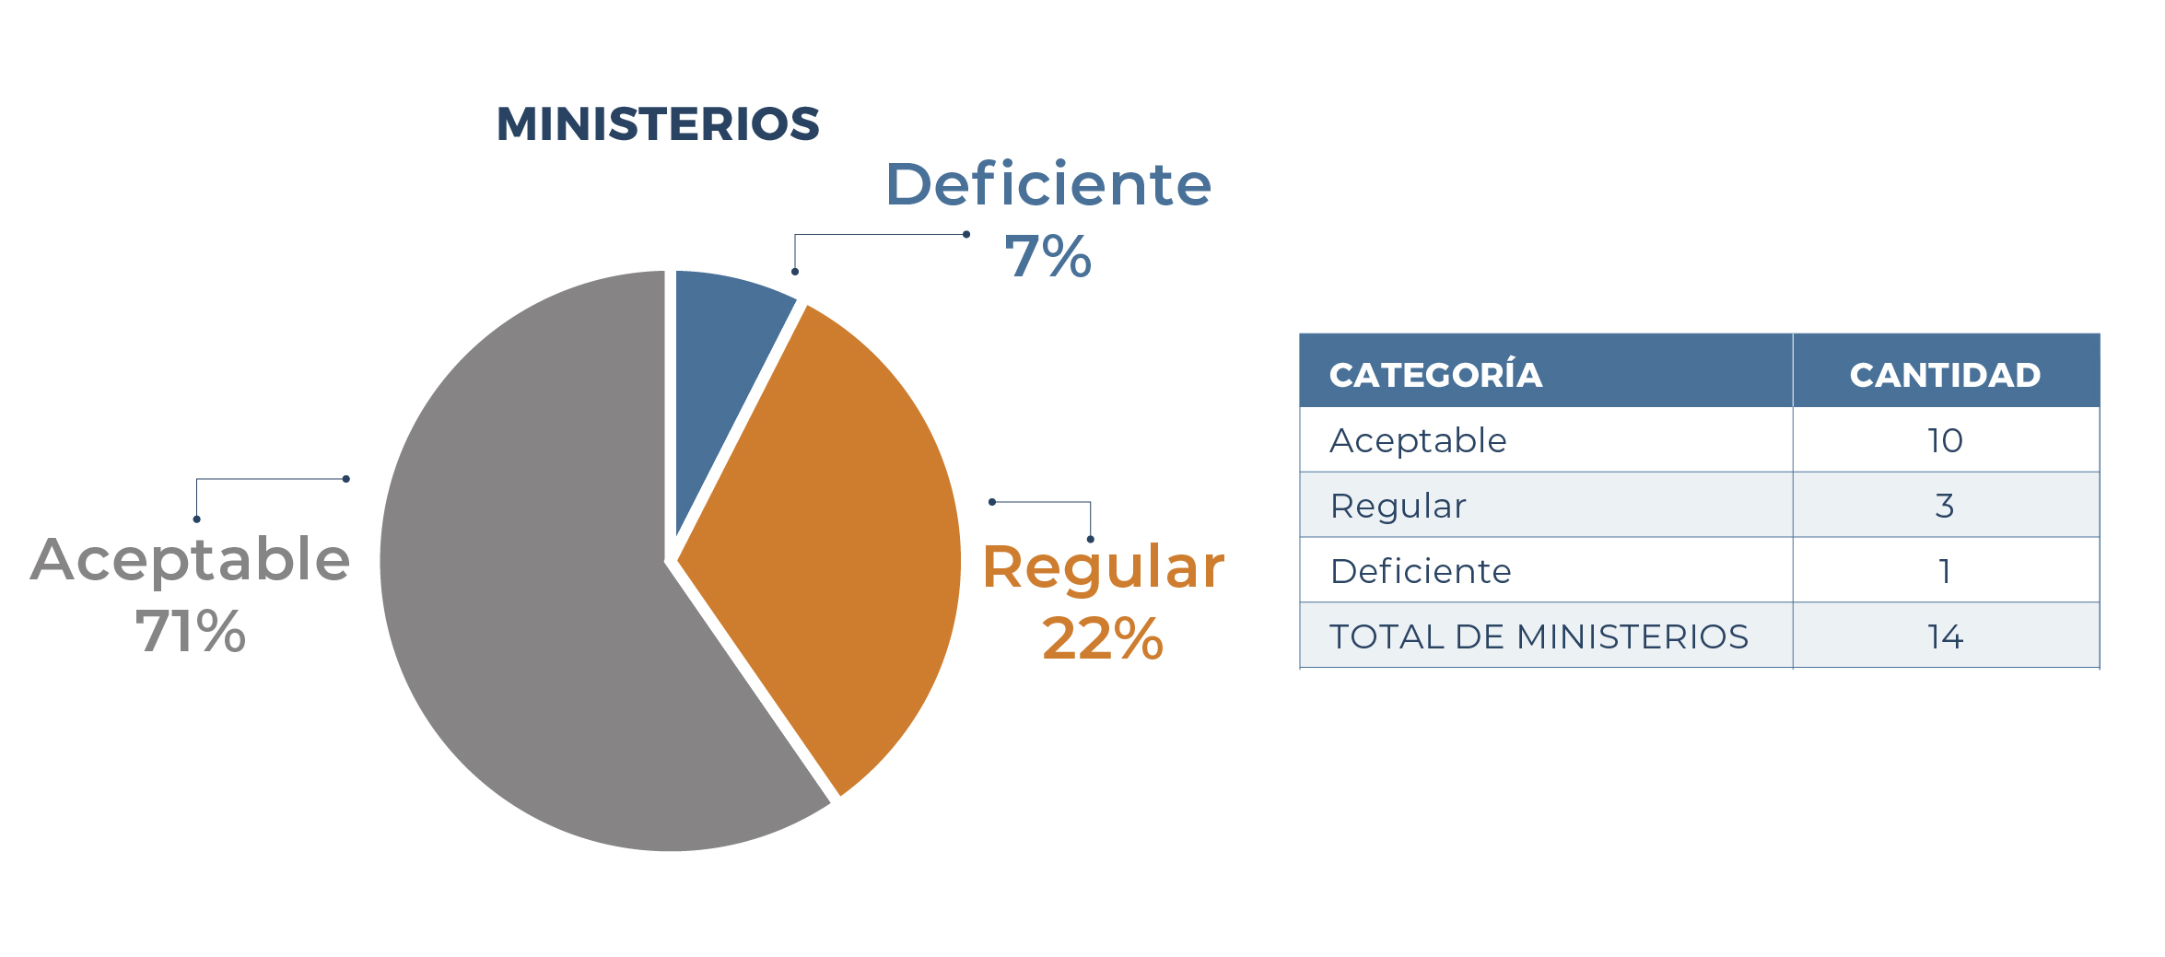
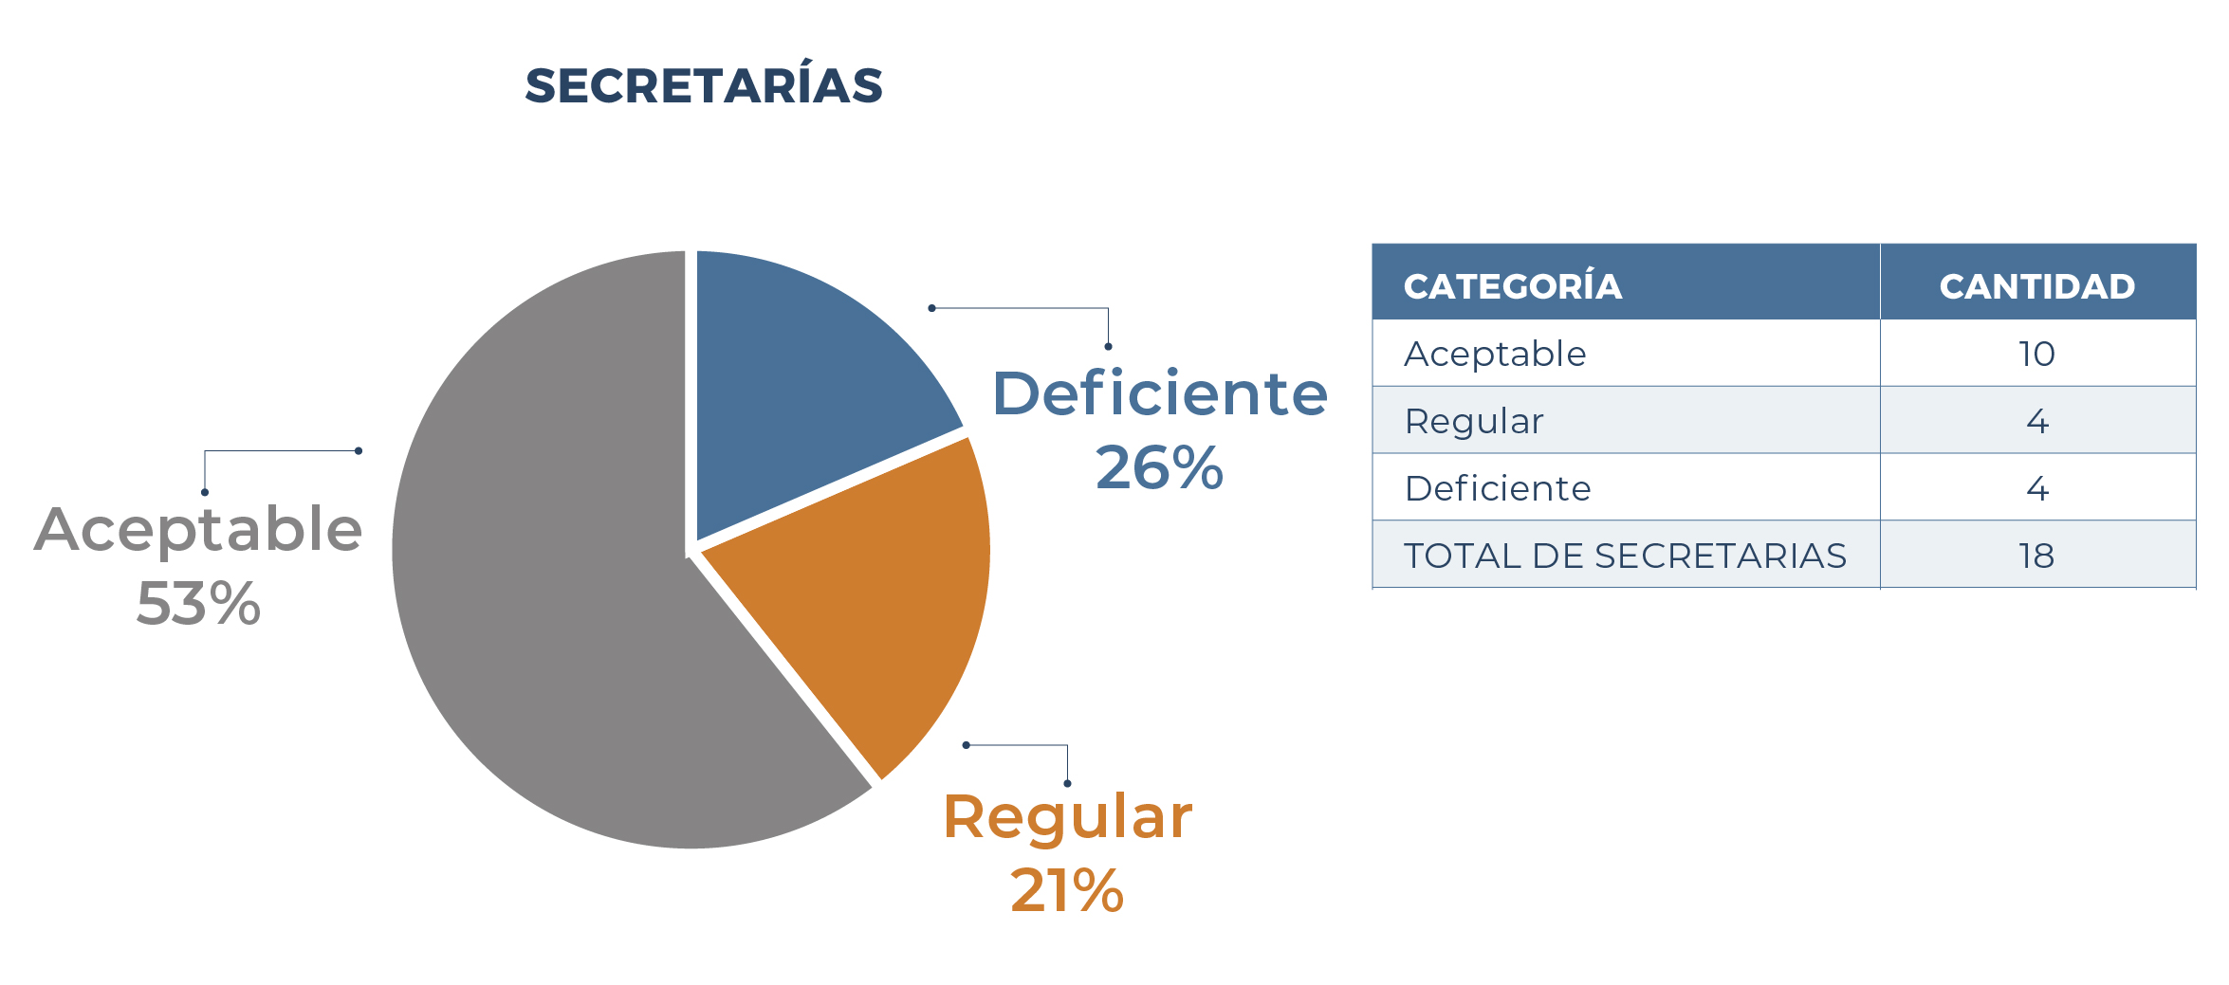
Mejorando la calidad de la planificación
En marzo de 2021, en coordinación con MINFIN, se trasladaron los lineamientos generales para la formulación del Plan-Presupuesto 2020-2024 a 141 instituciones y 22 CODEDE.
Se trabaja de forma dinámica con la red de planificadores como facilitador y asesor de todos los ministerios y dependencias del ejecutivo para mejorar la calidad de la planificación con base en la medición de 2020.
Paralelamente, se da asesoría a la formulación de 12 políticas públicas, entre las que se encuentran la política contra la corrupción, la de protección a la vida y la familia y la de vivienda, por mencionar algunas.

Slide 17
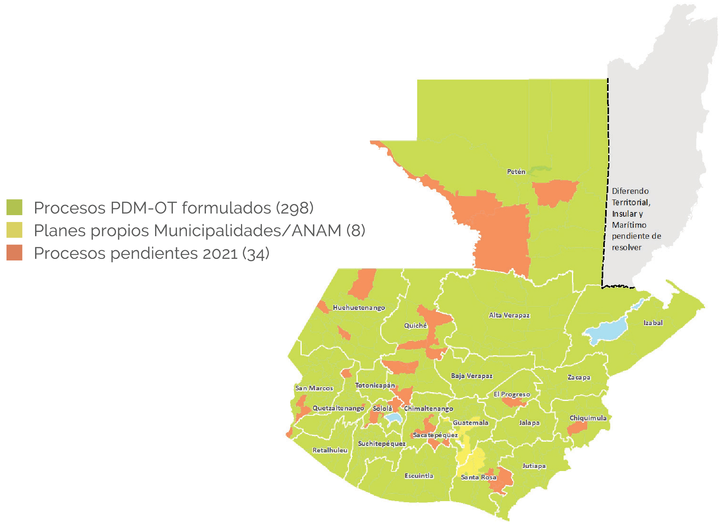
Implementación de meta PGG de ordenamiento territorial
88% de los municipios cuentan con PDM-OT
Se ha dado asesoría y asistencia metodológica a 26 municipalidades para la formulación y aprobación de su PDM-OT.
Preparativos para el Ranking de Gestión Municipal 2020 y 2021.
Acompañamiento para el fortalecimiento de capacidades en conjunto con COPRESAM, SCEP, INFOM e INAP.

Slide 18
Cooperación para el desarrollo
Se han suscrito 2.6 millones de dólares con 4 instrumentos.
Negociaciones de nuevos flujos con:
España; Estados Unidos (USAID); Unión Europea (UE); Agencia Chilena de Cooperación Internacional para el Desarrollo (AGCID) y Agencia Mexicana de Cooperación Internacional para el Desarrollo (AMEXID).
Se han otorgado 106 becas del Fideicomiso Nacional de Becas y Crédito Educativo y se está apoyando con la gestión de 142 becas provenientes de la cooperación internacional.

Slide 19
Costeo de metas de la PGG: se han costeado 31 de 50 metas, que asciende a 109.68 millardos de quetzales.
Generación de información estratégica:
Marco Normativo, Conceptual y Metodológico del Sistema Nacional de Planificación
Compendio estadístico
Marco Conceptual de Seguimiento y Evaluación
Criterios de Priorización de Proyectos para el Programa de Inversión Pública, Ejercicio Fiscal 2021 y Presupuesto Multianual 2021-2025
Marco Programático de País
Lanzamiento de la segunda cohorte de la Maestría en Gestión de la Planificación para el Desarrollo, con la participación de: MAGA, MINEDUC, INTECAP, INFOM, CGC, MINGOB, MINDEF, MIDES, MSPAS, SCEP, CODISRA, SEGEPLAN y 7 municipalidades de Guatemala, Alta Verapaz, Petén y Quiché.

Slide 20
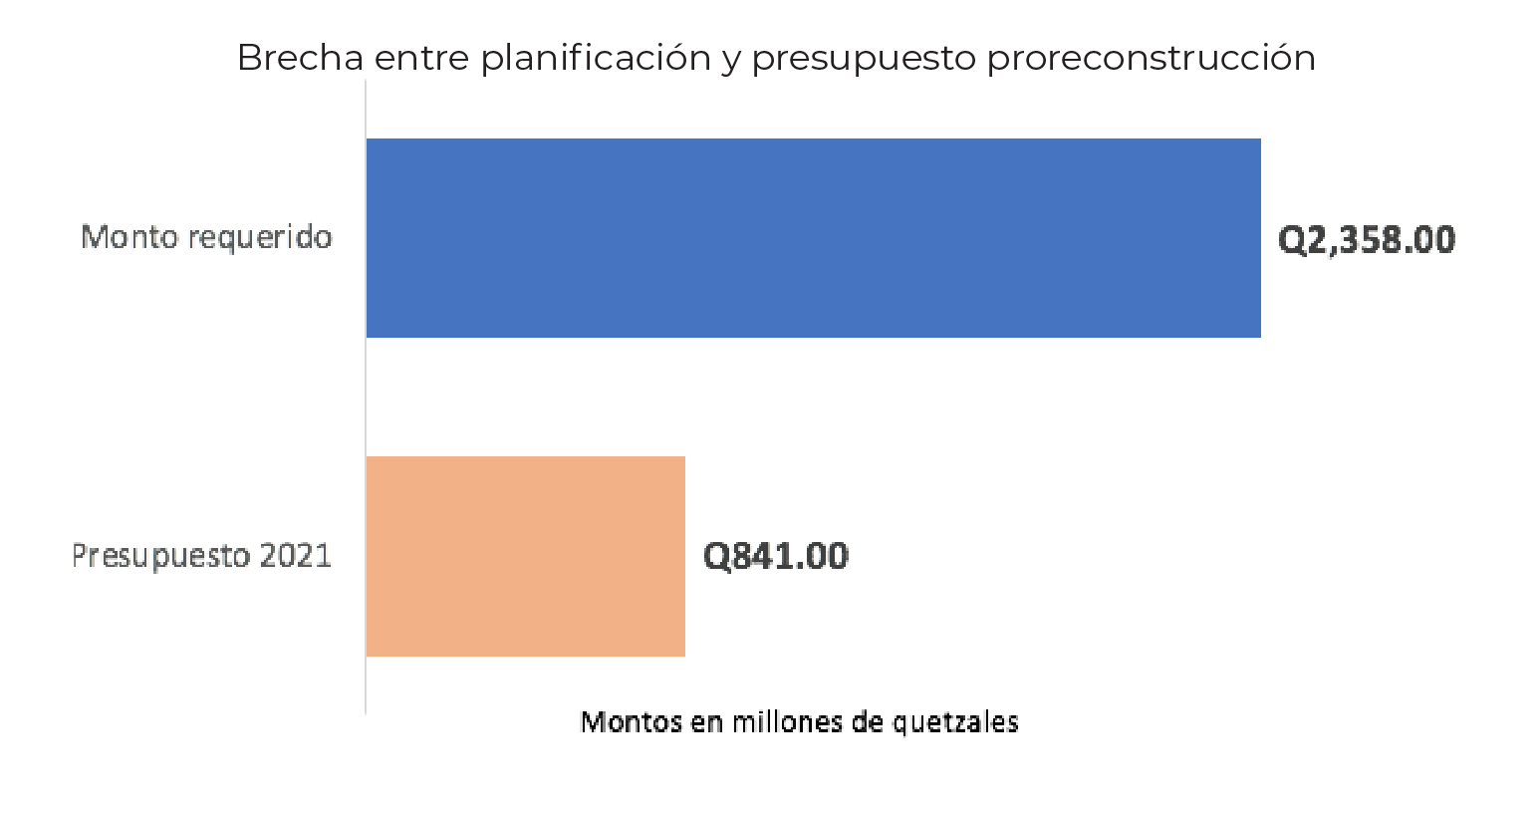
Asesoría en Gabinetes Específicos
SEGEPLAN presentó la Evaluación de daños y pérdidas causados por Eta e Iota, cuyos costos ascienden a más de Q6 mil millones.
Se estimó que la brecha entre planificación y presupuesto proreconstrucción supera los Q1.5 millardos.
Ha dado asesoría para la caracterización social y económica de Subregión del Polochic y Zona de adyacencia de Belice al Gabinete de Desarrollo Integral.

Slide 21
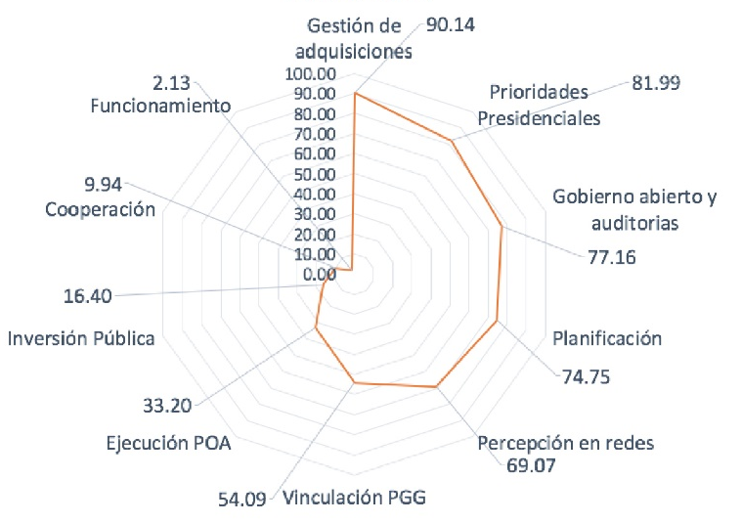
Metodología para evaluar el desempeño de los ministerios y gobernadores en diferentes ámbitos de gestión.
Plataforma de seguimiento de compromisos presidenciales

Slide 22
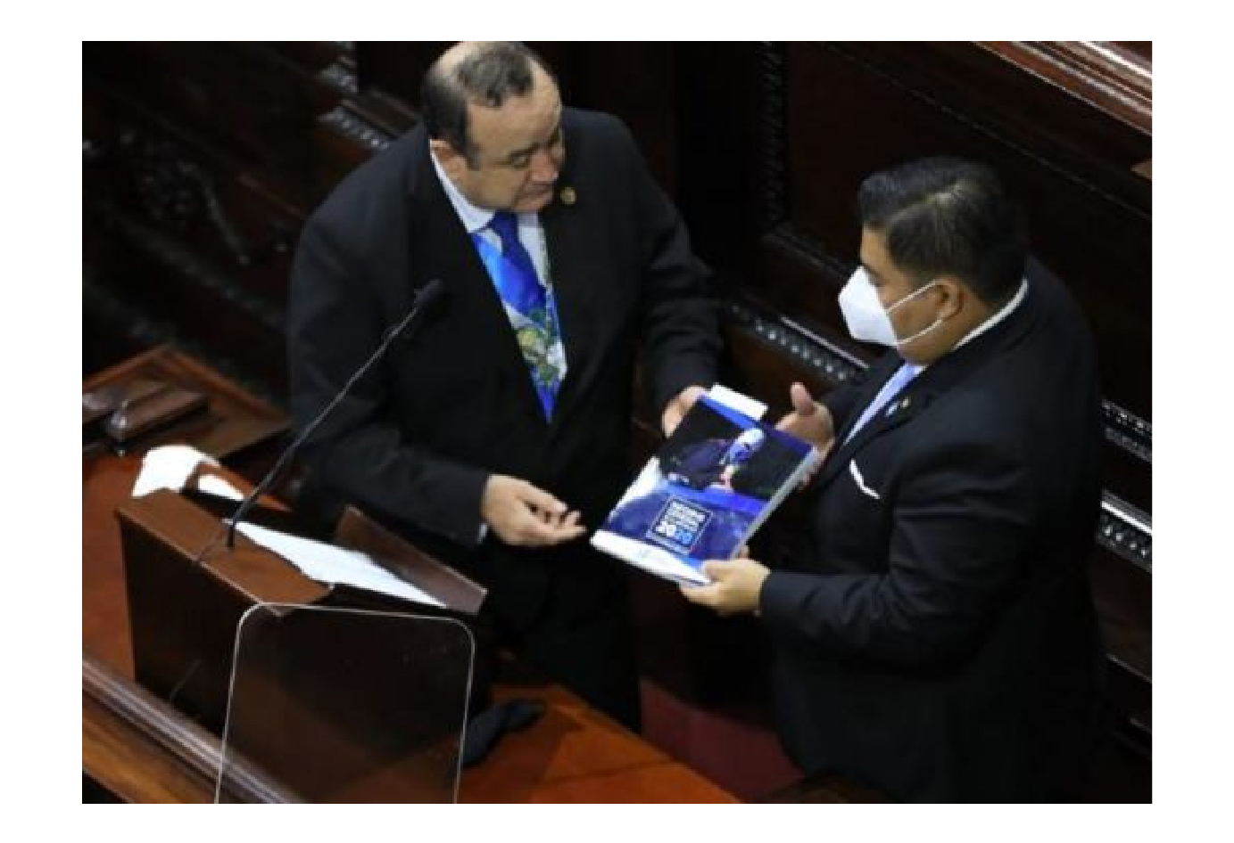
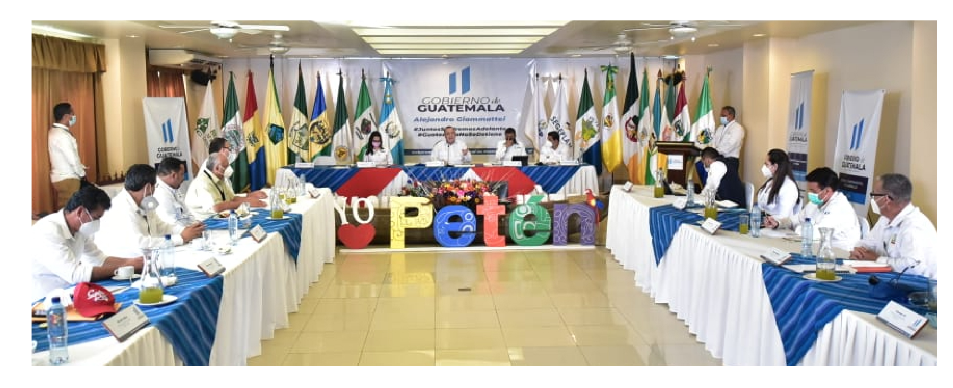
SEGEPLAN lideró la elaboración del Informe General de la República 2020.
Coordinación con más de 50 instituciones
Análisis, actualización y validación de información
Integración de informe
Además, acompañó al Señor Presidente a las giras departamentales en donde
Dio acompañamiento técnico en las giras de trabajo por los 22 departamentos
Se reiteró el llamado a planificar la inversión en las prioridades de país: educación, salud, agua y saneamiento.
Seguimiento a proyectos de inversión.
Sistematización y seguimiento a compromisos presidenciales

Slide 23
GRACIAS

